Slide 1
XLP-群体学习模式 ——我们的回忆 我们的故事

Slide 2
XLP（人群）
任务方
6人小组
个人
任务方+挑战方+技术方
基于合约的群体环境
群体学习参与者
Notes:
共同的标准化语言下的分布式合作

Slide 3
任务方
法庭
市场
专利局
诉讼
技术方
挑战方
虚拟货币
评价分数
专利申请
虚拟货币
群体交流

Slide 4
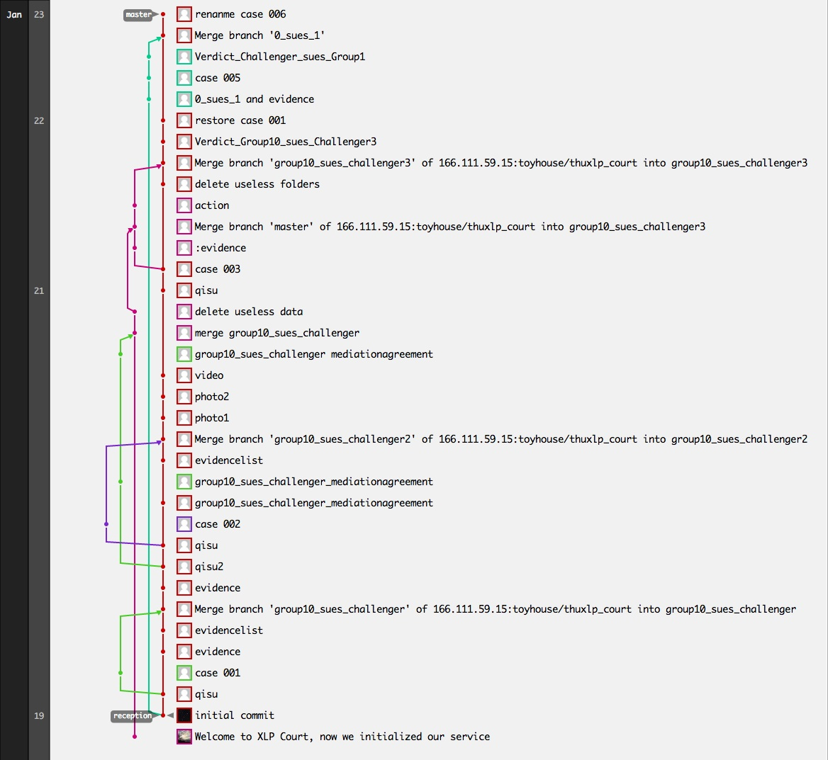
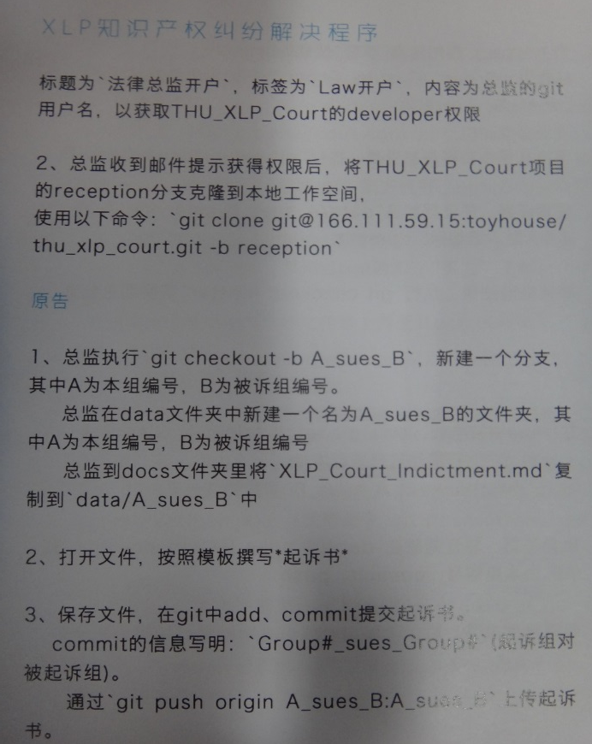

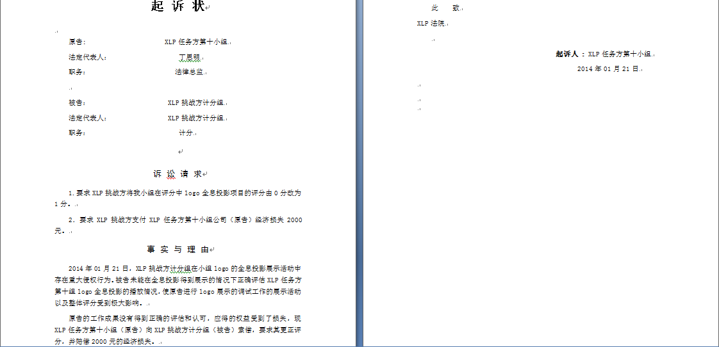
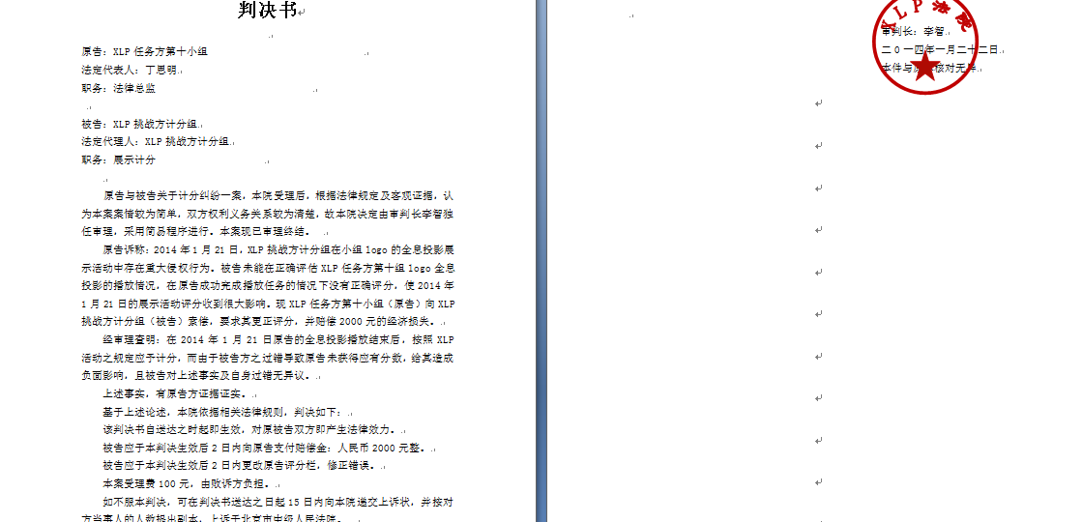
诉讼案例
发现问题——挑战方公示的积分表漏加了本组某已完成项目的分数
寻找合约——依据XLP公约，依法提起对挑战方的诉讼
搜集证据——充分利用git平台的数据记录
诉状书写——依据合约，依法办事
法院裁决——维护权益
获得补分以及金钱补偿

Slide 5


Git
版本控制工具
身份认证
数据
管理模式
版本控制
文件在不同服务器备份数据不是集中存储在一个地方，而是每个使用者都拥有完整的数据“安全”分布式
Gitlab
寻求支持
Notes:
权限设置developer master Project 隐私性
文件在不同服务器备份数据不是集中存储在一个地方，而是每个使用者都拥有完整的数据“安全”分布式
文件原始版本回到任意一个时间点“冗余”

Slide 6
如果您有市场交易的具体数据？
每个小组的？任务方挑战方的？

Slide 7
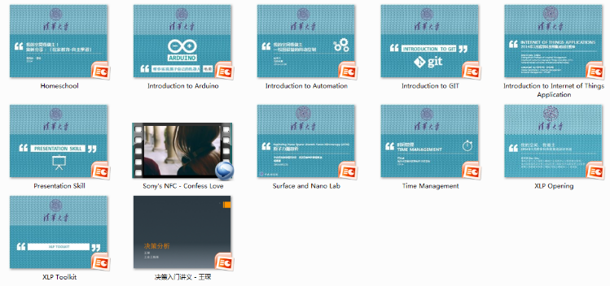
Early success
Fail early Fail safe
conversions
demonstration
空间初步设计cheer up!
可行性 setback!
获得资源 cheer up!
展示
收束
此时此刻课程没有结束
零基础实现setback!
需求→订单(合约)cheer up!
通货膨胀消息setback!
技术出售与买卖cheer up!
全息投影盒的展示
Cheer up!
Git交流
Cheer up!
集成
合作
“吹风会”
Notes:
实物空间
数据空间
表达空间

Slide 8






实战式
体验式
挑战方任务方的双重锻炼
教程
体验
把资源放在手边
为我所用
完成科目学习
自主思考
基于合约的利用
数据记录，历史查询
申请专利
合同交易
个体
群体

Slide 9





平衡
金钱
时间
技术
人力
教育理念→学习模式！
基于合约，利用资源

Slide 10











回顾80小时

Slide 11
Thank you
O(∩_∩)O

